Slide 1
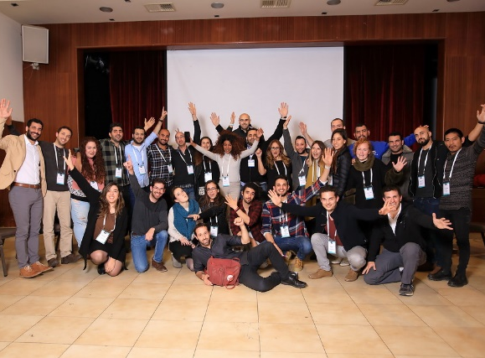


Slide 2


בנייה וניהול תקציב
מה אומר לנו הביטוי 'תקציב'?
למה צריך תקציב?
ענן מילים
סרטון

Slide 3


מהי מטרת התקציב?
כלי חיזוי ותכנון כלכלי לטווחי זמן שונים
מעקב ובקרה והסקת מסקנות
מדוע לתכנן מראש?
מטרות ויעדים
ניהול תקין
כלי להערכה

Slide 4
מהם הסיכונים בתכנון מראש?
התקציב עלול להפוך למטרה ולא לאמצעי.
לא בהכרח נתוני עבר משקפים את העתיד.
לעתים ניתוח אירועים בעבר לא התקיימו באופן מקצועי ולכן בעלי השלכות

Slide 5
סוגי תקציבים
תקציב אפס
תקציב קשיח/קבוע
תקציב גמיש
תקציב קיצוץ /ניפוח

Slide 6
נקודות חשובות לתקציב
מי בונה את התקציב? | הכנסות מול הוצאות
עוגנים | מקסימום מול מינימום
היחס לשנים הקודמות | גידול/ירידה במהלך שנת העבודה
עלויות משתנות | הסכמים
תקציב לדוגמא

Slide 7
נקודות למחשבה
כיצד נרשום בתקציב הכנסה שאמורה לחזור מהסטודנטים? קפה אמון, מכירת כרטיסים, מרתונים וכו'?
מה הכוונה בסעיף 20 יו"ר + סיו"ר? (ביאור תקציב)
תקציב לאישור ותקציב שוטף/עמודה נוספת.
מעקב שוטף.

Slide 8
הגבלות שחשוב להכיר
משכורות עד גובה X מתקציב האגודה (פתרונות).
שכר לוועד מנהל/וועדת ביקורת?
הסכמי העסקה ,פנסיה, דמי הבראה, חוקי פיטורין (מתי ושימוע)
שעון נוכחות.

Slide 9
הגבלות שחשוב להכיר
החובה שבדיווח מס (נסיעות).
ניפוח שכר (אשל, נסיעות וכו').
מלגאים (כתב התחייבות, תאריכי תשלום, קרן מלגות, ציבור).

Slide 10
שומרי הסף
א-ת-ם!
הלנת שכר (הוכחה).
קורס ניהול עמותות.
וועדת ביקורת.

Slide 11
שדרוג ארגוני
א-ת-ם!
קורס ניהול עמותות.
קורס ניהול פיננסי.
מפגשים מול רואה החשבון בהתאחדות.

Slide 12


